Slide 1
Business Process Modeling Notation
By Manuel Högler

Slide 2
Agenda
Agenda
Was ist BPMN?
Zweck und Vorteile
Diagrammelement und Symbole
Wie werden sie erstellt
Submodelle

Slide 3
Was ist BPMN
Business Processing Model Notation:
Methode und Symbolik für grafische Darstellung einzelner Schritte eines Geschäftsprozesses.

Slide 4
Zweck und Vorteile
Mit leichten vereínfachten Visualisierung den Prozess für Mitarbeiter verständlich machen

Slide 5
Symbole
Ereignisse:
Aktivitäten: Gateways: Sequenzfluss: Nachrichtenfluss Assoziation Becken und Schwimmbahn

Slide 6

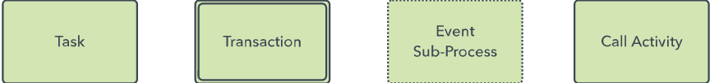
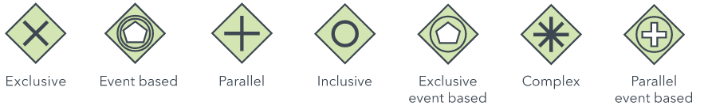



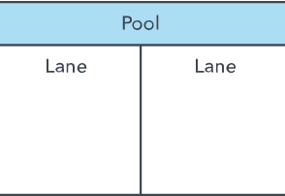
Ereignisse Aktivität
Gateways
Sequenzfluss
Nachrichtenfluss
Assoziation
Becken

Slide 7
Wie werden sie erstellt
Erklärung anhand Bsp

Slide 8
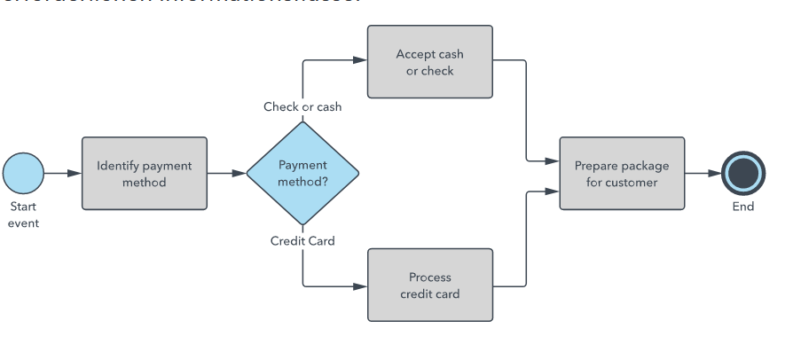

Slide 9
Submodelle
Private: Abstrakte: Kollaborative:

Slide 10
COMPANY PRESENTATION
Praxis Übung erstelle ein BPNM-Diagramm über folgenden Prozess:
Es wird eine Pizza Bestellt der Prozess beginnt damit, dass wir uns eine Pizza aussuchen, danach bestellen wir die Pizza. Die Pizza wird inzwischen gebacken und anschließend geliefert. Wenn wir die Pizza sofort bekommen bezahlen wir sie und essen sie anschließend auf, aber wenn sie nach 60 min noch nicht angekommen ist, dann fragen wir beim Pizza Dienst nochmals nach´.
und das BPNM sollte damit enden, dass unser hunger gestillt ist

